Slide 1


Промежуточные итоги изучения прошивки потенциостата
Ганькин Владимир
Котлярова Софья
Панаёт Виктор
Панаёт Роман

Slide 2


Содержание презентации
Что такое потенциостат?
Схема потенциостата;
Функционал прошивки;
Изученные модули:

Slide 3
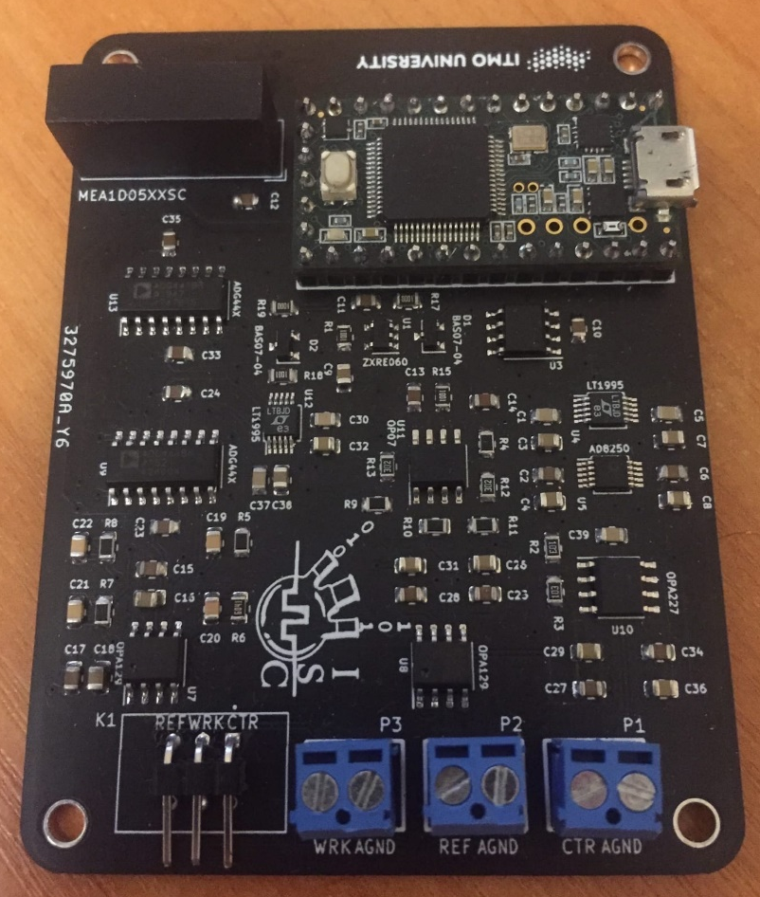
Что такое потенциостат?
Потенциостат – электрическое устройство, служащее для поддержки потенциала или тока в отдельных точках независимо от их полярности.

Slide 4

Электроды потенциостата
Токовый электрод - вывод или провод, по которому прибор передает в исследуемый объект рабочий ток (в любом режиме - потенциостатическом или гальваностатическом).
Потенциальный электрод - вывод или провод, с помощью которого прибор измеряет напряжение. Считается, что по этому проводу течет пренебрежимо малый ток.
Рабочий электрод - тот электрод, электрохимические процессы и явления на котором (или на границе этого электрода с электролитом) исследуются.

Slide 5

Электроды потенциостата
Вспомогательный электрод - второй токовый электрод (Counter, он же поляризующий) в электрохимической ячейке, нужен для поляризации рабочего электрода, производство и поставка приборов для электрохимических исследований проще говоря, нужно как минимум два провода, чтобы пропустить через исследуемый объект электрический ток.
Электрод сравнения, он же референсный электрод - нужен как точка отсчета абсолютного значения потенциала в трехэлектродной схеме, и как точка ввода в усилитель потенциостата сигнала обратной связи от электрохимической ячейки.

Slide 6
Краткая характеристика
teensy 3.2 - компактная платформа для разработки на базе микроконтроллера NXP MK20DX256VLH7 с вычислительным ядром ARM Cortex® M4.
12-битный выход напряжения с четырьмя доступными диапазонами: ±1, 2, 5, 10В
16-битное измерение тока с четырьмя доступными диапазонами: ±1, 10, 100, 1000uА
Управление осуществляется через USB с помощью простых сообщений JSON
Может быть запрограммирован через USB с помощью Arduino IDE
Прошивка поддерживает многие стандартные вольтамперометрические методы, включая:
постоянное напряжение;
циклическая вольтамперометрия;
синусоидальная вольтамперометрия;
вольтамперометрия линейной развертки;
хроноамперометрия;
многоступенчатый.

Slide 7
Изученные модули
ps_base_test
ps_constant_test
ps_multistep_test
ps_periodic_test
ps_cyclic_test
Представленные здесь модули не единственные, что мы сделали, но чтобы не увеличивать объём и так большой презентации было решено вставить только эти модули. В будущих презентациях будет рассказано об остальных модулях.

Slide 8
ps_base_test
ps_base_test – это модуль для создания основы теста. Имеет четыре важных параметра - время молчания, значение вольт на время молчания, редактируемость и время между тестами.
Методы
Для пользователя:
virtual bool isDone(uint64_t t) const - узнать исполнен ли тест
virtual uint64_t getDoneTime() const - узнать время исполнения теста
virtual void reset() - сброс теста
Получение значений:
virtual float getValue(uint64_t t) const;
virtual float getMaxValue() const;
virtual float getMinValue() const;

Slide 9
ps_base_test
Методы
Установление и получение времени молчания
virtual void setQuietTime(uint64_t quietTime);
virtual uint64_t getQuietTime() const;
Установление и получение значения на время молчания
virtual void setQuietValue(float value);
virtual void setQuietValueToStart() - в начале следующего теста
virtual float getQuietValue() const;
Установление и получение периода времени между тестами
virtual void setSamplePeriod(uint64_t samplePeriod);
virtual uint64_t getSamplePeriod() const;

Slide 10
ps_base_test
Методы
Установление и получение имени теста
virtual void setName(String name);
virtual String getName();
Установление и получение редактируемости теста
virtual void setSampleMethod(SampleMethod sampleMethod);
virtual SampleMethod getSampleMethod() const;
Работа с JSON файлами
virtual void getParam(JsonObject &jsonDat) - получить текущие параметры () в JSON файле
virtual ReturnStatus setParam(JsonObject &jsonMsg, JsonObject &jsonDat) - установление параметров из JSON файла

Slide 11
ps_base_test
Методы
Совместим ли тест с мультиплексором?
virtual void setName(String name);
virtual String getName();
Внутренние:
JsonObject &getParamJsonObject(JsonObject &json, ReturnStatus &status) - получить параметр с JSON файла. Обработаны исключения когда подан не JSON файл и когда нет параметров в файле.
void setQuietValueFromJson(JsonObject &jsonMsgPrm, JsonObject &jsonDatPrm, ReturnStatus &status) - установить значение для тест из JSON файла. Обработаны исключения, когда тип не float.
void setQuietTimeFromJson(JsonObject &jsonMsgPrm, JsonObject &jsonDatPrm, ReturnStatus &status) - установить время на тест из JSON файла. Обработаны исключения, когда тип не unsigned long (время не может быть отрицательным).

Slide 12
ps_constant_test
ps_constant_test – это тест, где потенциал между рабочим и эталонным электродами остается постоянным. Как и другие испытания, испытание постоянным напряжением включает в себя период молчания, в течение которого выходное напряжение удерживается, и постоянное значение (напряжение молчания) в течение фиксированной продолжительности до начала испытания.
Параметры:
Параметр | Ед. изм | Тип данных
время молчания | мс. | uint_64
напряжение во время молчания | В. | float
напряжение | В. | float
продолжительность теста | мс. | uint_64

Slide 13
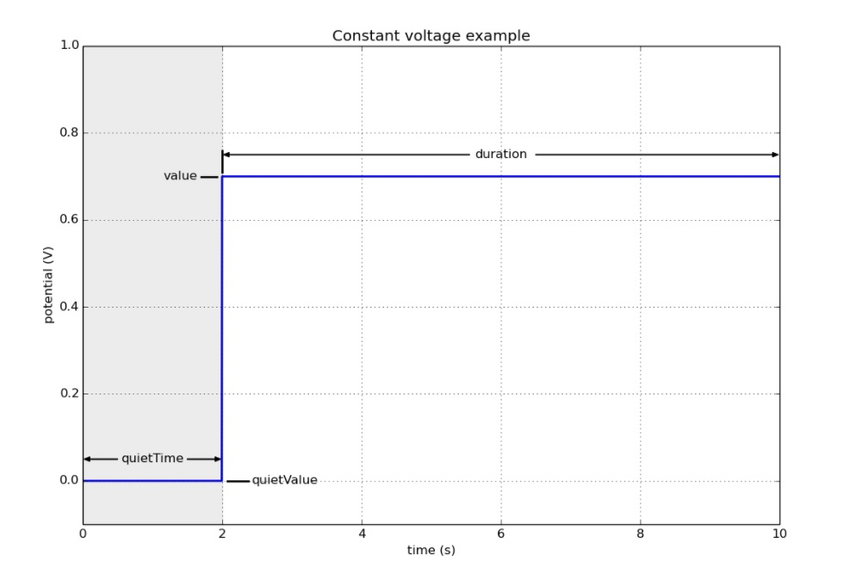
ps_constant_test

Slide 14
ps_constant_test
Методы
Для пользователя:
ConstantTest() - конструктор, в котором имя теста ставят constant и включают совместимость с мультиплексором
Установить и получить продолжительность теста
void setDuration(uint64_t duration);
uint64_t getDuration() const;
Установить и получить исходящее напряжение
void setValue(float value);
float getValue();
virtual float getValue(uint64_t t) const override; - получить quiet_value

Slide 15
ps_constant_test
Методы
Готов ли тест и за сколько
virtual bool isDone(uint64_t t) const override; - готов ли тест
virtual uint64_t getDoneTime() const override; - время выполнения теста
Максимальное и минимальное значение напряжения
virtual float getMaxValue() const override;
virtual float getMinValue() const override;
Работа с JSON файлами
virtual void getParam(JsonObject &jsonDat) override - Получить тек. параметры в JSON файл
virtual ReturnStatus setParam(JsonObject &jsonMsg, JsonObject &jsonDat) override; - установить параметры из JSON файла

Slide 16
ps_constant_test
Методы
Внутренние:
Установить продолжительность и значение из JSON файла
void setDurationFromJson(JsonObject &jsonMsgPrm, JsonObject &jsonDatPrm, ReturnStatus &status);
void setValueFromJson(JsonObject &jsonMsgPrm, JsonObject &jsonDatPrm, ReturnStatus &status);

Slide 17
ps_multistep_test
ps_multistep_test – это тест, где каждое изменение напряжения задается шагом
Параметры:
Параметр | Ед. изм | Тип данных
время молчания | мс | uint_64
напряжение молчания | В | float
шаг* (продолжительность, напряжение) | (мс, В) | (uint_64, float)
*макс кол-во шагов = 50

Slide 18
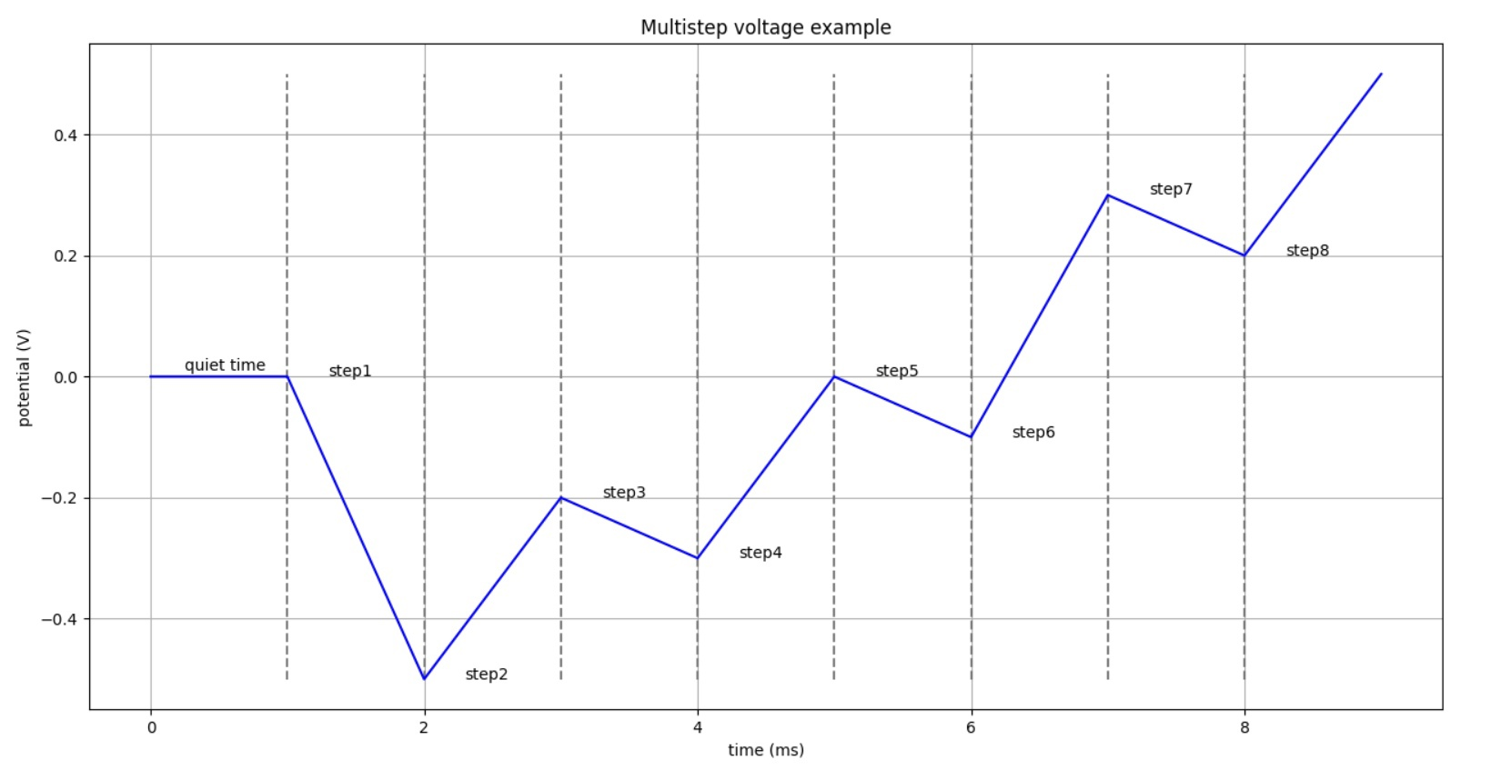
ps_multistep_test

Slide 19
ps_multistep_test
Методы
Для пользователя:
MultiStepTest(size_t numStep=5) - конструктор, в котором имя теста ставят multiStep, готовят массивы значений и продолжительности, устанавливают количество шагов (по умолчанию 5) и включают совместимость с мультиплексором.
Установить или получить значение в шаге
virtual void setStepValue(size_t n, float value)
virtual float getStepValue(size_t n) const
Установить или получить продолжительность в шаге
virtual void setStepDuration(size_t n, uint64_t duration);
virtual uint64_t getStepDuration(size_t n) const;

Slide 20
ps_multistep_test
Методы
Получить продолжительность теста
virtual uint64_t getDuration() const;
Установить или получить кол-во шагов
virtual void setNumStep(size_t numStep);
virtual size_t getNumStep() const;
Получить максимально возможное кол-во шагов
virtual size_t getMaxNumStep() const;
Готов ли тест и за сколько
virtual bool isDone(uint64_t t) const override; - готов ли тест
virtual uint64_t getDoneTime() const override; - время исполнения теста

Slide 21
ps_multistep_test
Методы
Сброс
virtual void reset() override;
Получить текущее значение
virtual float getValue(uint64_t t) const override;
Максимальное и минимальное значение
virtual float getMaxValue() const override;
virtual float getMinValue() const override;
Работа с JSON файлами
virtual void getParam(JsonObject &jsonDat) override - получить параметры в JSON файл
virtual ReturnStatus setParam(JsonObject &jsonMsg, JsonObject &jsonDat) override - установить параметры из JSON файла - value and duration

Slide 22
ps_multistep_test
Методы
Внутренние:
Установить значение и продолжительность из JSON файла
Обработаны след. исключения:
для кол-ва шагов:
не найдено кол-во шагов;
на вход подан не массив;
массив слишком большой
для value and duration:
продолжительность не int;
значение не float;
размер массива не 2;
на вход подан не массив.
void setValueAndDurationFromJson(JsonObject &jsonMsgPrm, JsonObject &jsonDatPrm, ReturnStatus &status);

Slide 23
ps_periodic_test
Параметры:
Параметр | Ед. изм | Тип данных
время молчания | мс | uint_64
напряжение молчания | В | float
амплитуда | В | float
смещение по y | В | float
период | мс | uint_64
кол-во циклов | шт. | uint_32
фазовый сдвиг (смещение по x) |  | float

Slide 24
ps_periodic_test
Методы
Для пользователя:
PeriodicTest::PeriodicTest() - конструктор, в котором имя теста = periodic и рассчитывается перемещение в секундах.
Установить или получить амплитуду
virtual void setAmplitude(float amplitude);
virtual float getAmplitude() const;
Установить или получить смещение (относительно оси ординат)
virtual void setOffset(float offset);
virtual float getOffset() const;

Slide 25
ps_periodic_test
Методы
Установить или получить период
virtual void setPeriod(uint64_t period);
virtual uint64_t getPeriod() const;
Установить или получить кол-во итераций
virtual void setNumCycles(uint32_t numCycles);
virtual uint32_t getNumCycles() const;
Установить или получить смещение относительно оси абсцисс
virtual void setShift(float lag);
virtual float getShift() const;

Slide 26
ps_periodic_test
Методы
Текущая итерация
virtual uint32_t getCycleCount(uint64_t t) const;
Готов ли тест и за сколько
virtual bool isDone(uint64_t t) const override;
virtual uint64_t getDoneTime() const override;
virtual float getValue(uint64_t t) const override; - получение текущего значения. Создан для обязательной инициализации в классах-наследниках;
Максимальное и минимальное значение
virtual float getMaxValue() const override;
virtual float getMinValue() const override;

Slide 27
ps_periodic_test
Методы
Скинуть параметры в JSON файл
virtual void getParam(JsonObject &jsonDat) override;
Установить параметры из JSON файла
virtual ReturnStatus setParam(JsonObject &jsonMsg, JsonObject &jsonDat) override;

Slide 28
ps_periodic_test
Методы
Внутренние:
Установить амплитуду, смещение, период, кол-во циклов, перемещение из JSON файла. Прописаны исключения на тип и для перемещения на значение [между 0 и 1]
void setAmplitudeFromJson(JsonObject &jsonMsgPrm, JsonObject &jsonDatPrm, ReturnStatus &status);
void setOffsetFromJson(JsonObject &jsonMsgPrm, JsonObject &jsonDatPrm, ReturnStatus &status);
void setPeriodFromJson(JsonObject &jsonMsgPrm, JsonObject &jsonDatPrm, ReturnStatus &status);
void setNumCyclesFromJson(JsonObject &jsonMsgPrm, JsonObject &jsonDatPrm, ReturnStatus &status);
void setShiftFromJson(JsonObject &jsonMsgPrm, JsonObject &jsonDatPrm, ReturnStatus &status);
void updateShiftInUs() - смещение по x в секундах

Slide 29
ps_cyclic_test
Наследник periodic_test. Тест, где потенциал между рабочим и опорным электродами циклически наращивается вверх и вниз кусочно-линейным способом - в треугольной форме волны.
Параметры:
Параметр | Ед. изм | Тип данных
время молчания | мс | uint_64
напряжение молчания | В | float
амплитуда | В | float
смещение по y | В | float
период | мс | uint_64
кол-во циклов | шт. | uint_32
фазовый сдвиг (смещение по x) |  | float

Slide 30
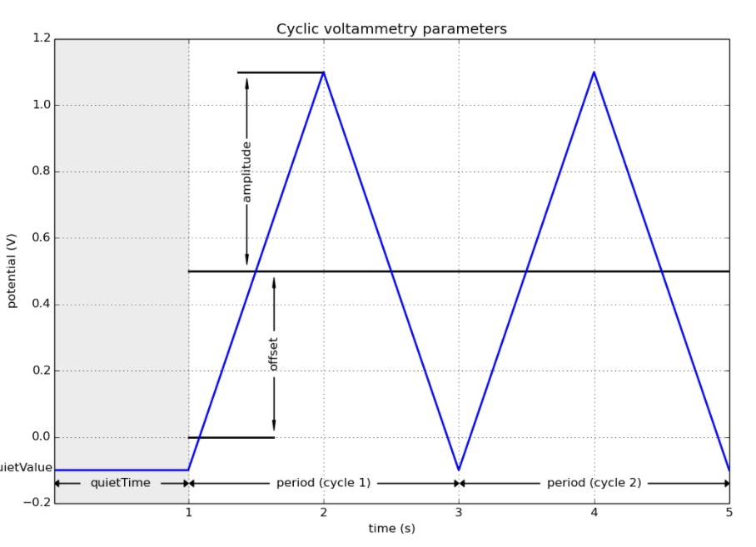
ps_cyclic_test

Slide 31
ps_cyclic_test
Методы
Для пользователя:
CyclicTest() - - конструктор, в котором имя теста = cyclic и multiplexer вкл.
virtual float getValue(uint64_t t) const override - получение текущего значения.

Slide 32
ps_cyclic_test
Методы
Для пользователя:
CyclicTest() - - конструктор, в котором имя теста = cyclic и multiplexer вкл.
virtual float getValue(uint64_t t) const override - получение текущего значения.

Slide 33




НАШИ КОНТАКТЫ

